Slide 1
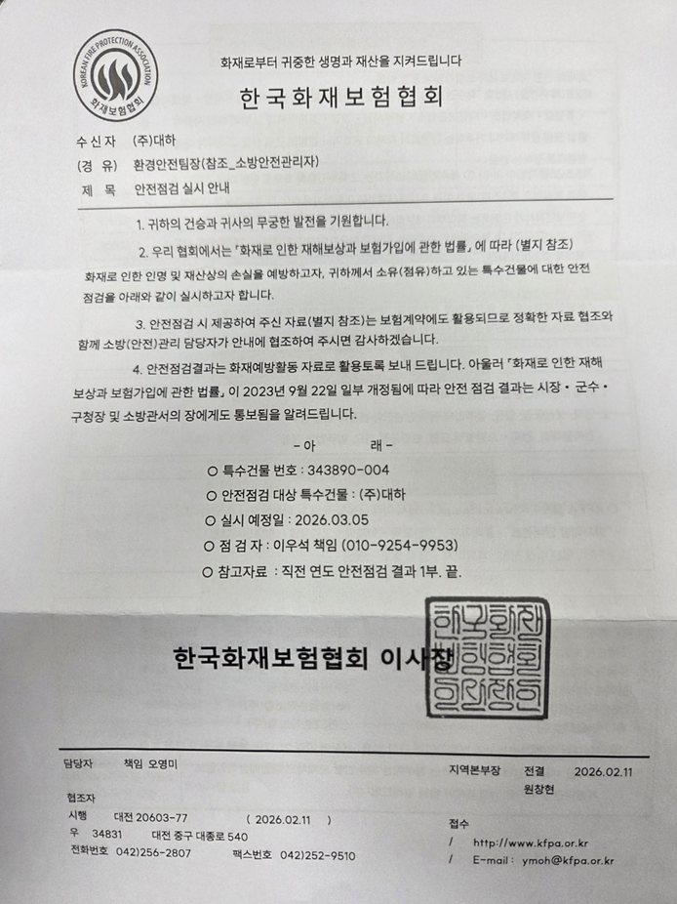
▶ 대한화재보험 협회 안전점검
개요 : 한국화재보험협회 공문(2월 11일)의거 3월 5일 안전점검 실시함
방문자 : 이우석 책임(010 9254 9953)
점검내용 : 전년도 권고내용 조치현황 파악 및 특수건물 변경내용 확인
예방활동 권고사항
- 소방용수실 환기시설 미비로 펌프 등 녹발생에 의한 잦은 고장방지(보전팀 : ‘25년 펌프베어링 교체 진행함)

